Slide 1
Из всех…знаний и умений самым
важным, самым необходимым
для жизненной деятельности является,
конечно, умение ясно, понятно,
красиво говорить на своём языке.
В.И. Чернышёв

Slide 2
«Решение проблем преемственности в развитии речи учащихся при внедрении ФГОС»

Slide 3
Компетенция в переводе с латинского competentia означает круг вопросов, в которых человек хорошо осведомлен, обладает познаниями и опытом.

Slide 4
Три сквозные содержательные линии в УМК «Начальная школа 21 века»
содержание, обеспечивающее формирование коммуникативной компетенции;
содержание, обеспечивающее формирование языковой и лингвистической компетенции;
содержание, обеспечивающее формирование культуроведческой компетенции.

Slide 5
овладение различными видами трансформации текста
ориентацию на текст как на центральную единицу обучения и результат изучения предмета
Учебник реализует коммуникативно-когнитивный подход в обучении, что означает
интеграцию процесса изучения системы языка и процесса речевого развития ученика
развитие умения рассуждать, выдвигать гипотезы, решать проблемы
применение приобретенных знаний, умений и навыков в повседневной жизни
формирование познавательных и коммуникативных универсальных учебных действий
развитие мыслительных способностей учащихся

Slide 6
Роль текста в УМК
Текст не только объект языкового и речеведческого анализа, но и
-образец для создания собственного речевого произведения с учётом всех социальных и прагматических факторов (особенностей ситуации и сферы общения, культурно-исторических фоновых знаний);
-текст задаёт предметную сторону речевого высказывания, является одним из средств создания ситуаций, на основе которых происходит реальное речевое общение.

Slide 7
Круглый стол
«Коммуникативно-деятельностный подход в современной учебно-методической литературе по развитию речи»
Интерактивная игра
«Технологии формирования коммуникативной компетенции учащихся на уроках развития речи»
Методический день «Системный подход к формированию развивающей речевой среды гимназии»

Slide 8
Организация системы работы по развитию речи
Уроки
Внеурочная
работа
Нетрадиционные
Кружок
«Художественное слово»
Традиционные
Занятия с логопедом
Интегрированные
Литературная гостиная
Олимпиада по
литературному чтению
Внеклассная
работа
Кружковая
работа
Тематические уроки
в библиотеке
Праздники – инсценировки
литературных произведений
Хоровая студия
«Лира»
Театральная студия
«Успех»
Экскурсии

Slide 9
Цель программы:
Развитие духовно-нравственной личности, умеющей слушать и слышать собеседника, грамотно выражать мысли. Обеспечить языковое развитие учащихся, сформировать умение и навыки устной и письменной речи, коммуникативную, лингвистическую и культуроведческую компетенции.

Slide 10
Технологии:
личностно-ориентированные
здоровьесберегающие
развивающие
информационно-коммуникативные
игровые

Slide 11
Дыхательная гимнастика
Артикуляционная гимнастика
Развитие пальцевой моторики
Игровые ситуации
Инсценировки
Игры-драматизации
Комплекс методов и приемов
Диагностика речевого развития
Коллективное сочинение
Игра-рисование
Системный подход к написанию сочинений и изложений
Интервью
Личный дневник
Исследовательская работа

Slide 12
Речь тесно связана с другими психическими процессами:
Восприятием
Запоминанием
Воспроизведением.
Виды речевой деятельности:
Внешняя (устная)
Внутренняя (письменная)

Slide 13
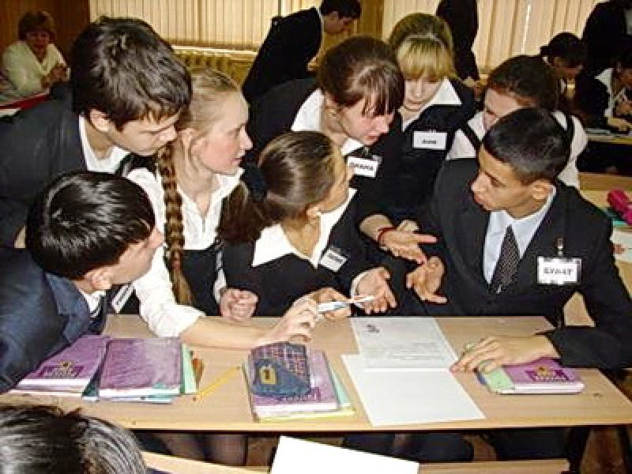
Для ребёнка хорошая речь – залог успешного обучения и развития.
«Язык не может быть плохим или хорошим…Ведь язык – это только зеркало. То самое зеркало, на которое глупо пенять.» С.Довлатов

